Slide 1

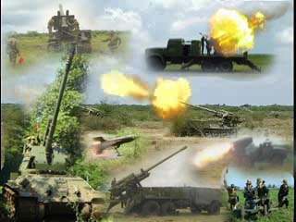
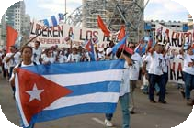
ACTUALIZACIÓN SOBRE EL
ENFOQUE CUBANO DE LA SEGURIDAD
Dr. C. Juan Carlos Garnier Galán. Profesor e Investigador Titular
Profesor Consultante del Colegio de Defensa Nacional
Notes:
Los pilares en los que se ha basado la política científica cubana son:
Formación de un potencial científico propio. El número de científicos e ingenieros por cada mil habitantes está al nivel de países con mayor desarrollo.
Orientación de la ACT en respaldo al desarrollo socioeconómico del país.

Slide 2

OBJETIVO
Conocer las principales modificaciones introducidas en los fundamentos de la seguridad

Slide 3
CUESTIONES DE ESTUDIO
Fundamentos de la seguridad
Fundamentos de la seguridad internacional
Fundamentos de la seguridad nacional

Slide 4
Fundamentos de la seguridad

Slide 5
SEGURIDAD
Situación en la cual determinado valor en posesión de un individuo u organización social se encuentra protegido y, por tanto, tiene una probabilidad baja o nula de ser sustraído o dañado por alguien o por algo
AMENAZA
PROTECCIÓN
VALOR A
PRESERVAR

Slide 6
SEGURIDAD
Valor que se desea preservar- Bien material o espiritual del que se disfruta, y que tiene, para el que lo posee, una importancia tal que su pérdida, destrucción u otro tipo de perjuicio grave, por cualquier causa, afectaría negativamente la calidad de vida o la propia existencia del poseedor.
Amenaza - Es la acción de determinado ente que, potencialmente, pudiera dañar el valor a preservar. Cuando una amenaza se concretiza, se convierte en una agresión. Cada amenaza tiene dos características que la distinguen: la probabilidad de convertirse en agresión, y la magnitud con la correspondiente potencialidad para causar daño al valor.
Protección- Conjunto de medidas que adopta y medios que emplea el poseedor del valor para mantenerlo a salvo de las amenazas y agresiones. Por determinadas razones objetivas y subjetivas esa protección suele tener vulnerabilidades.
Riesgo- Probabilidad de que la amenaza se convierta en agresión y provoque daños en el valor, aprovechando las vulnerabilidades en su protección.

Slide 7
SEGURIDAD
R = f ( Pa, Ma, V )
S = 1 / R

Slide 8
Fundamentos de la seguridad internacional

Slide 9
SEGURIDAD INTERNACIONAL
El origen de los problemas de seguridad existentes en el mundo radica en la prevalencia de un orden económico y social capitalista, profundamente injusto, irracional e insostenible.
Las amenazas a la seguridad de las naciones son muy diversas.
Existen amenazas objetivas pero también manipulación con fines políticos de determinadas situaciones para hacerlas aparecer como un problema o amenaza a la seguridad nacional de un Estado.
Hay amenazas a la seguridad nacional que exceden las capacidades individuales de los Estados para enfrentarlas exitosamente.
El Estado continúa siendo la forma de organización de la sociedad que debe garantizar la seguridad de sus ciudadanos. Dado su carácter clasista, de lo que se trata es de transformarlo para que responda efectivamente a los intereses de los pueblos y garantice sus necesidades de seguridad.

Slide 10
SEGURIDAD INTERNACIONAL
Resulta esencial preservar la vigencia de los principios de las relaciones internacionales recogidos en el artículo 2 de la Carta de las Naciones Unidas:
igualdad soberana de los Estados;
arreglo de las controversias por medios pacíficos;
no recurrir a la amenaza o al uso de la fuerza contra la integridad territorial o la independencia política de cualquier Estado;
no intervención en los asuntos que son esencialmente de la jurisdicción interna de los Estados.
El multilateralismo y la cooperación internacional son una necesidad imperiosa para todos los Estados sin excepción, por poderosos que estos sean, al constituir la única vía de solución de los graves problemas que aquejan al mundo.

Slide 11
SEGURIDAD INTERNACIONAL
8. No puede haber seguridad internacional:
sin seguridad de las naciones que componen la comunidad internacional;
sin paz;
sin desarrollo;
sin equilibrio y equidad;
sin consenso y cooperación;
sin respeto de los derechos humanos;
en un planeta contaminado y con sus recursos agotados.
La seguridad internacional plena constituye un propósito a alcanzar por la comunidad humana. Es un objetivo a largo plazo. Habrá que construirla gradualmente en un proceso no exento de retrocesos, desequilibrios y convulsiones, pero de su logro depende la propia existencia del género humano.

Slide 12
SEGURIDAD INTERNACIONAL
10- El objetivo supremo de las relaciones internacionales debe ser el logro de:
un nuevo orden económico y social, justo y sostenible;
la paz y la coexistencia pacífica;
la igualdad y la libre determinación de los pueblos;
el respeto de los derechos humanos sin distinciones;
la conservación del planeta.

Slide 13
SEGURIDAD INTERNACIONAL
Condición de equilibrio y equidad alcanzada en una región o la totalidad del planeta, fruto del cumplimiento por todos los actores de reglas consensuadas de convivencia pacífica y respeto a los derechos humanos; y de la cooperación entre sí para desarrollarse económica y socialmente de manera sostenible, y para enfrentar las amenazas comunes; la que permite que los Estados consideren lograda, en grado suficiente, su seguridad nacional.

Slide 14
PROBLEMA DE SEGURIDAD
Todo fenómeno social o natural que afecte una región o la totalidad del planeta; que constituya una grave amenaza a la paz, al desarrollo de los pueblos, a los derechos humanos o a la conservación del medio ambiente y, como consecuencia, de manera directa o indirecta, a la seguridad de las naciones; y que requiera del esfuerzo concertado de diferentes actores internacionales para su solución.
Problema de
seguridad internacional
Extensión
Gravedad
Complejidad
Región o
totalidad del planeta
Amenaza a:
Requiere esfuerzos concertados
Paz
Desarrollo
Derechos humanos
Medio ambiente
Seguridad de las naciones

Slide 15
CLASIFICACIÓN DE LOS PROBLEMAS DE SEGURIDAD
1- El injusto e irracional orden económico y social capitalista prevaleciente
    El subdesarrollo estructural
    El intercambio desigual y el proteccionismo
    La deuda externa
    El crecimiento y el accionar desregulado de las empresas transnacionales
    El accionar desregulado de las instituciones financieras y la existencia de paraísos fiscales
    La especulación financiera y su impacto en los precios de los productos básicos
    La utilización del dólar como divisa internacional sin respaldo material real
    El nefasto papel del complejo militar-industrial y los gastos militares
    El consumismo
    La sobreexplotación de los recursos naturales
    Las crisis económicas cíclicas. La inflación, la deflación y la recesión.
    La limitada Ayuda Oficial al Desarrollo
    La lentitud y fragilidad de los procesos de integración económica
    La pobreza multidimensional y la desigualdad social

Slide 16
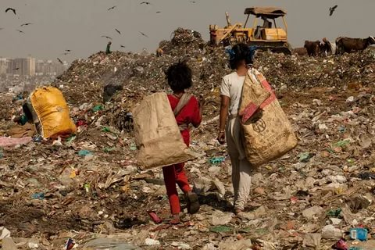
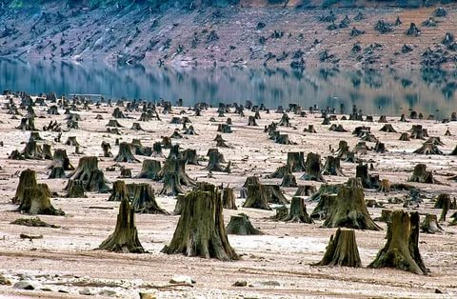

Slide 17
CLASIFICACIÓN DE LOS PROBLEMAS DE SEGURIDAD
2- El deterioro medioambiental a escala planetaria.
    El cambio climático producto del calentamiento global
  Derretimiento de los glaciares y banquisas
    La elevación del nivel del mar
  La desaparición del permafrost
  Variación de la frecuencia e intensidad de fenómenos meteorológicos.
    La contaminación ambiental (aire, aguas y suelo)
    El debilitamiento de la capa de ozono
    La pérdida de la biodiversidad
    La desecación de lagos, ríos, acuíferos y otros reservorios de agua dulce
    El agotamiento de los recursos energéticos no renovables
    La deforestación
La degradación de los suelos por empobrecimiento, erosión o salinización

Slide 18
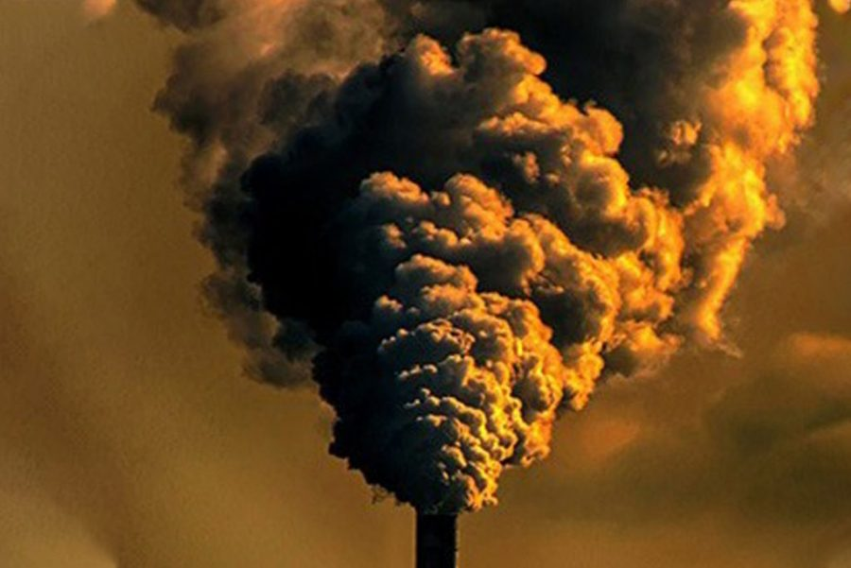
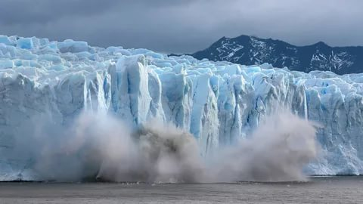
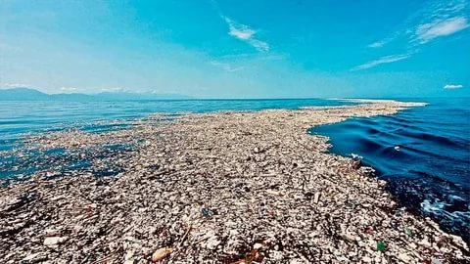
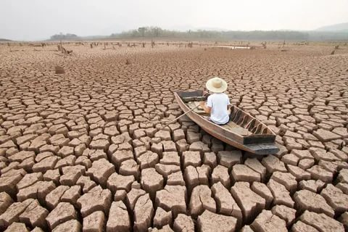

Slide 19
CLASIFICACIÓN DE LOS PROBLEMAS DE SEGURIDAD
3- Las políticas imperialistas
    El unilateralismo en las relaciones internacionales
      La no participación o abandono de organismos, foros de discusión y acuerdos internacionales
      La actuación violatoria del derecho internacional
      La aplicación de sanciones a otros estados u organismos internacionales
    El injerencismo en los asuntos internos de otros estados
      Las declaraciones políticas
      Las presiones políticas y el condicionamiento de negocios comerciales y ayudas económicas
      El soporte financiero ilegal a partidos políticos, organizaciones no gubernamentales y otras entidades y personas
      La subversión política, y la guerra no convencional como su máxima expresión

Slide 20
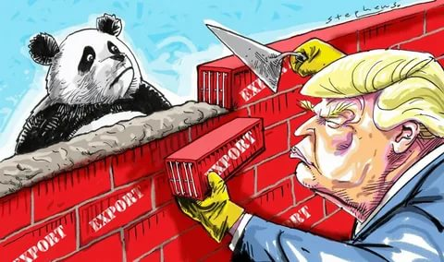
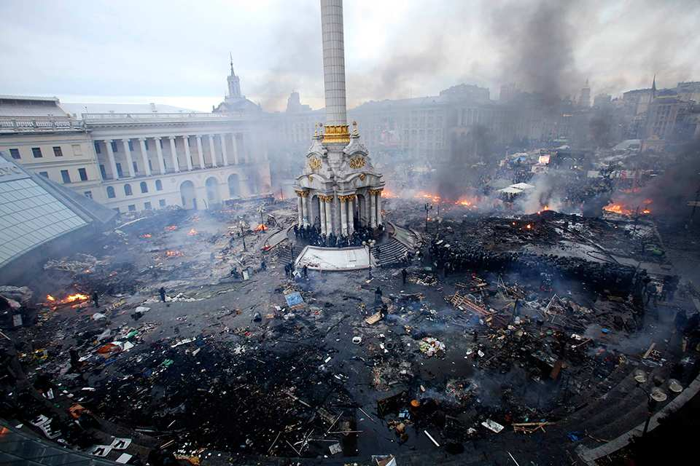
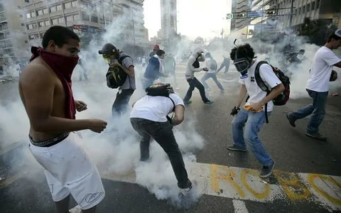

Slide 21
CLASIFICACIÓN DE LOS PROBLEMAS DE SEGURIDAD
4- La guerra
    La amenaza de la guerra
  La existencia de arsenales de armas de exterminio masivo
  El establecimiento de bases militares en el extranjero
  Las alianzas militares ofensivas
  Las carreras armamentistas
    Las guerras de agresión
    Las guerras civiles
    El mercenarismo

Slide 22
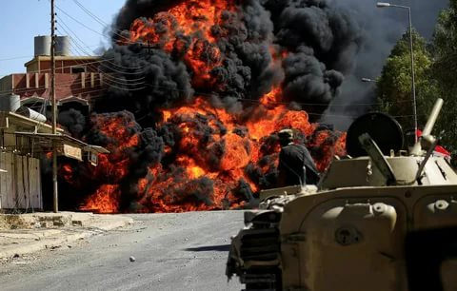
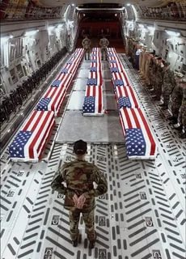
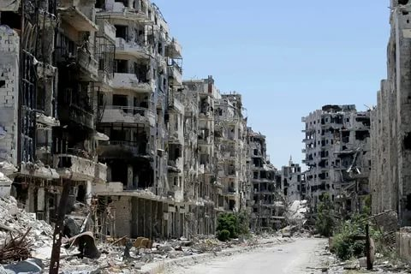

Slide 23
CLASIFICACIÓN DE LOS PROBLEMAS DE SEGURIDAD
5- El empleo masivo y sistemático de la desinformación
    La aninformación
    La seudoinformación
6- La ciberguerra como herramienta de guerra no convencional
    El ciberespionaje
    La ciberdesinformación
    La cibersubversión
    Los ciberataques
    7- Las limitaciones de la ONU para cumplir sus propósitos fundacionales de preservar la paz y la seguridad internacional

Slide 24
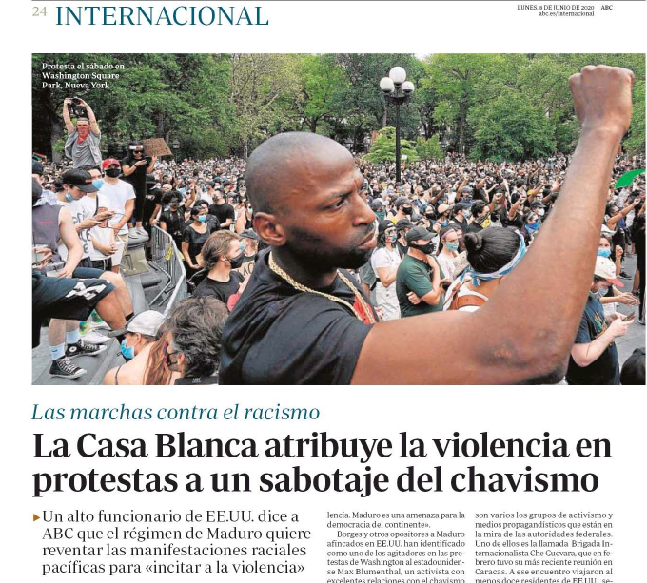

Slide 25
CLASIFICACIÓN DE LOS PROBLEMAS DE SEGURIDAD
8- Las migraciones masivas, la pérdida de capital humano y el tratamiento politizado del tema
    Las migraciones masivas
    Los refugiados y desplazados
    La pérdida de capital humano
    El tratamiento politizado del tema migratorio
9- El terrorismo
    El terrorismo como método de lucha de organizaciones políticas
    El terrorismo de Estado

Slide 26
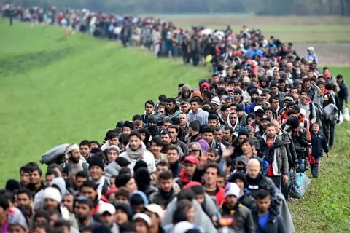
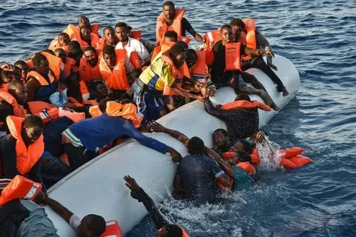
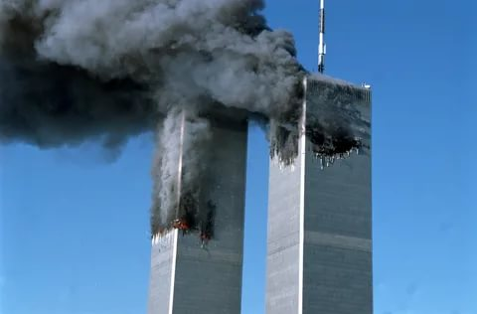
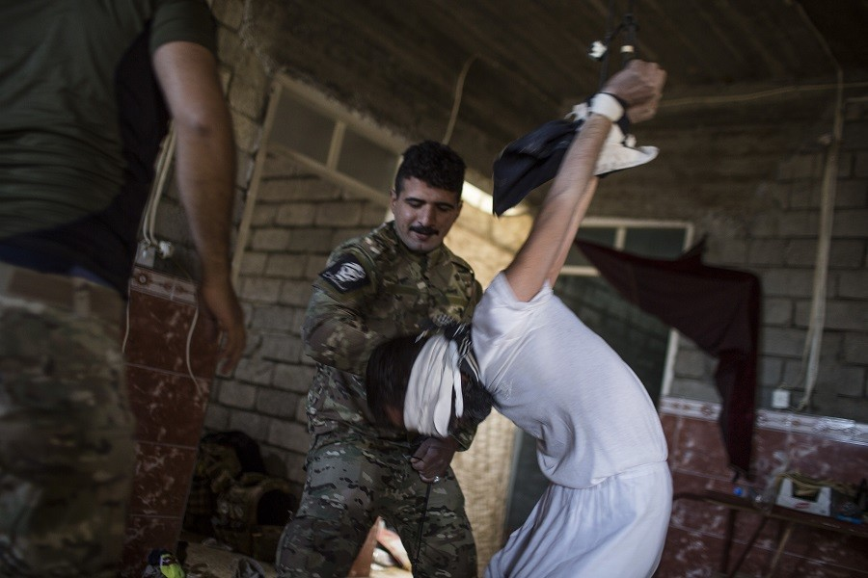

Slide 27
CLASIFICACIÓN DE LOS PROBLEMAS DE SEGURIDAD
10- Las violaciones masivas de los derechos humanos y la manipulación politizada del tema.
11- La transculturación y la guerra cultural.
12- El empleo del fanatismo religioso en función de intereses políticos espurios.
13- La corrupción y la ingobernabilidad. Desconfianza generalizada en el sistema político y en la democracia.

Slide 28
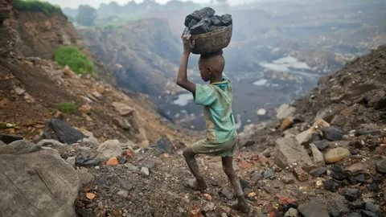
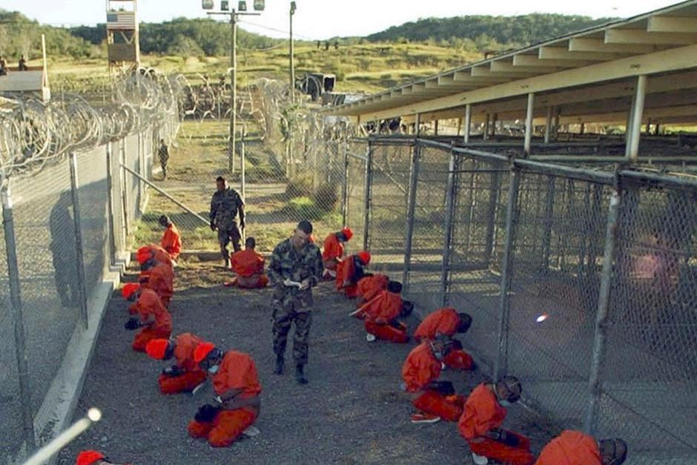
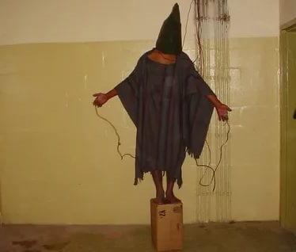
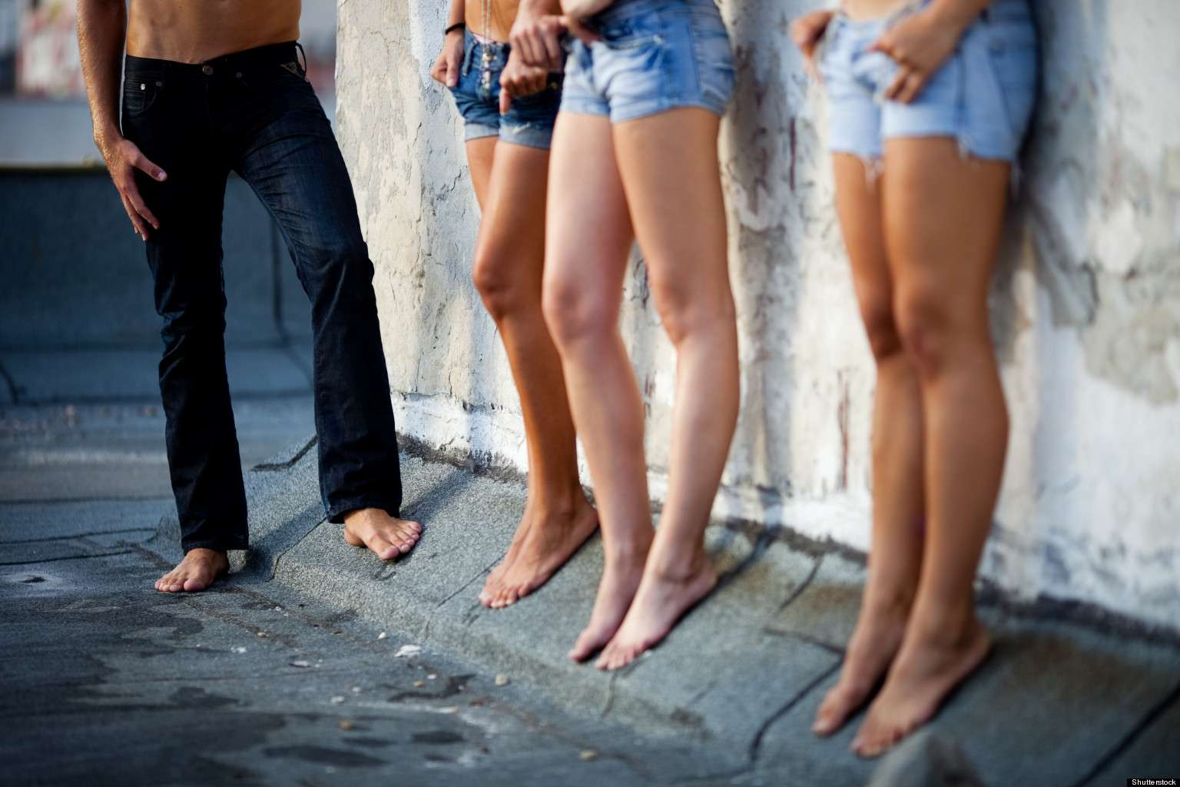

Slide 29
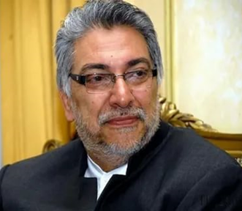
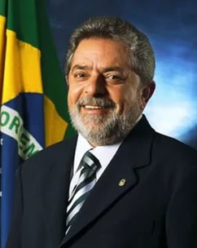
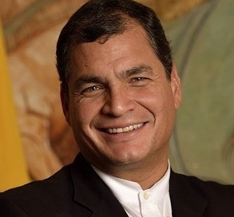
CLASIFICACIÓN DE LOS PROBLEMAS DE SEGURIDAD
14- La guerra jurídica. Judicialización de la política.
    Obstaculización de las agendas sociales progresistas
    Criminalización de las protestas sociales
    Acoso judicial y condenas ilegales a líderes sociales y políticos
    Ilegalización de partidos políticos, sin base a la ley
    Inacción judicial contra los crímenes cometidos por miembros de las oligarquías

Slide 30
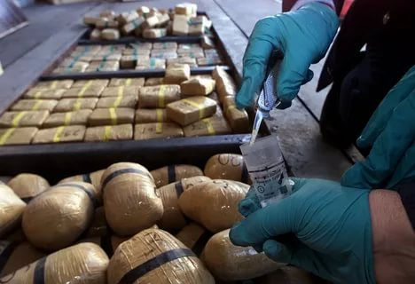

CLASIFICACIÓN DE LOS PROBLEMAS DE SEGURIDAD
15- La delincuencia organizada y su transnacionalización.
    Producción y tráfico ilícito de estupefacientes y sustancias sicotrópicas
    Tráfico ilícito de armas
    Tráfico ilícito de mercancías y objetos patrimoniales
    Trata de personas y el tráfico ilícito de migrantes
    Piratería
    Cibercrimen
    Enfrentamiento entre bandas criminales

Slide 31
CLASIFICACIÓN DE LOS PROBLEMAS DE SEGURIDAD
16- Los desastres, originados por:
    Erupciones volcánicas, sismos y tsunamis
    Huracanes, tornados u otras tormentas severas
    Lluvias intensas prolongadas y ruptura de embalses
    Sequías intensas prolongadas
    Incendios
    Epidemias
    Epizootias
    Epifitias y plagas
    Accidentes industriales
    Caída de meteoritos

Slide 32
Fundamentos de la seguridad nacional

Slide 33
SEGURIDAD NACIONAL
¿Como los conceptos de seguridad toman forma concreta en el enfoque cubano de la seguridad nacional?.
Según la Constitución: “Cuba es un Estado socialista de derecho y justicia social, democrático, independiente y soberano, organizado con todos y para el bien de todos como república unitaria e indivisible, fundada en el trabajo, la dignidad, el humanismo y la ética de sus ciudadanos para el disfrute de la libertad, la equidad, la igualdad, la solidaridad, el bienestar y la prosperidad individual y colectiva” y tiene entre sus fines “preservar la seguridad nacional”
Por tanto, el pueblo cubano, entendiéndose poseedor de esos valores de los que disfruta, que no son otros que sus intereses y objetivos como nación, asigna al Estado la misión de protegerlos, con sus instituciones y poderío, contra cualquier amenaza o agresión dirigida contra aquellos.

Slide 34
SEGURIDAD NACIONAL
Condición necesaria que alcanza el país, como resultado de acciones acometidas en correspondencia con su poderío nacional, que le permite preservar sus intereses y lograr sus objetivos nacionales pese a las amenazas y agresiones de todo tipo.

Slide 35
ACCIONES
Las acciones se acometen por el Estado cubano, bajo la dirección del Partido Comunista de Cuba, y son de dos tipos:
• Proactivas, encauzadas al desarrollo sostenible del país, el incremento de su poderío, la reducción de vulnerabilidades y la preparación de la defensa contra las posibles agresiones.
• Reactivas, de enfrentamiento a las agresiones en curso, en correspondencia con los cambios de la situación que se presenten.

Slide 36
INTERESES NACIONALES
Valores y aspiraciones de importancia prioritaria para la nación, para beneficio del pueblo, conformados históricamente, con un largo plazo de permanencia y que determinan los objetivos nacionales. Ningún interés particular o especial puede estar nunca por encima de los intereses de la nación. Aparecen refrendados en la Constitución de la República:
• Llevar adelante la Revolución del Moncada, del Granma, de la Sierra, de la lucha clandestina y de Girón
• Preservar la unidad nacional y el liderazgo del Partido Comunista de Cuba
• Mantener la independencia, la integridad y la soberanía de la patria
• Garantizar la igualdad efectiva en el disfrute y ejercicio de los derechos, y en el cumplimiento de los deberes consagrados en la Constitución
• Promover un desarrollo sostenible que asegure la prosperidad individual y colectiva, y el desarrollo educacional, científico, técnico y cultural del país
• Obtener mayores niveles de equidad y justicia social, garantizar la dignidad plena de las personas y su desarrollo integral
• Afianzar la ideología y la ética inherentes a nuestra sociedad socialista
• Preservar la identidad cubana, así como el patrimonio natural, histórico y cultural de la nación

Slide 37
OBJETIVOS NACIONALES
Constituyen metas a alcanzar a mediano plazo. Representan la referencia fundamental para la planificación estratégica del país y guían la vida de la sociedad.
Los objetivos nacionales se refrendan, según su carácter, en diferentes documentos, como son:
Objetivos de Trabajo del Partido aprobados en su l Conferencia Nacional
Lineamientos de la Política Económica y Social del Partido y la Revolución
Plan Nacional de Desarrollo Económico y Social hasta el 2030

Slide 38
SEGURIDAD ECONÓMICO-SOCIAL
o S. económica
S. alimentaria
S. hidráulica
S. energética
S. monetario-financiera
S. de transporte
S. industrial
o S. en la esfera social
S. demográfica
S. laboral
S. de vivienda
S. sanitaria
S. educativa
S. y asistencia social

Slide 39
PRINCIPIOS
Normas o bases que se establecen para orientar la acción con el fin de asegurar el logro de los objetivos y son resultado de experiencias históricas concretas. La violación de los principios conduce, indefectiblemente, a la pérdida de la seguridad nacional.
En su esencia, se encuentran recogidos en:
Intervenciones del Líder Histórico de la Revolución
Lineamientos de la Política Económica y Social del Partido y la Revolución
Conceptualización del Modelo Económico y Social Cubano de Desarrollo Socialista
Bases del Plan Nacional de Desarrollo Económico y Social hasta el 2030
Objetivos de trabajo del PCC aprobados en su I Conferencia Nacional
Constitución de la República

Slide 40
PRINCIPIOS
1. La previsión
2. La unidad
3. El papel dirigente del PCC
4. La máxima atención por el Partido, el Estado y el pueblo a los asuntos de la seguridad nacional
5. Basarnos, esencialmente, en nuestros propios esfuerzos
6. La irrevocabilidad del Estado socialista
7. La democracia socialista
8. La legalidad socialista
9. Contra el derecho de la Revolución de existir, ningún derecho
10. La justicia social

Slide 41
PRINCIPIOS
11. La propiedad socialista de todo el pueblo sobre los medios fundamentales de producción
12. La sostenibilidad del desarrollo del país
13. La dirección planificada de la economía
14. El ahorro
15. La formación y preservación de los valores esenciales de nuestra ideología
16. La organización del pueblo
17. La sostenibilidad demográfica
18. La cultura como condición necesaria de la libertad
19. No negociar jamás bajo agresión, amenaza o coerción, las relaciones de cualquier tipo con otro Estado
20. La rectificación

Slide 42
CONCLUSIONES

